Slide 1
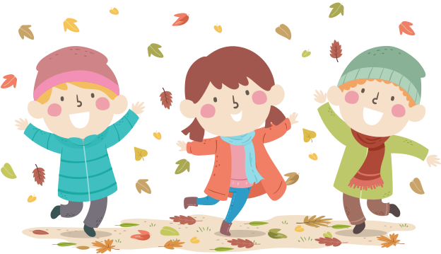
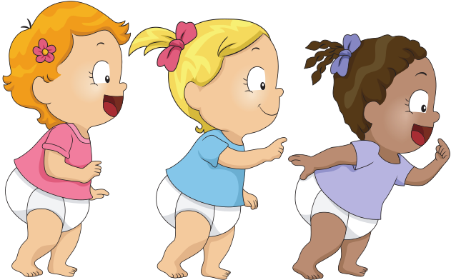
Tập làm văn
Luyện tập tả người
(Tả hoạt động)
Trang 152
Thực hiện: EduFive

Slide 2
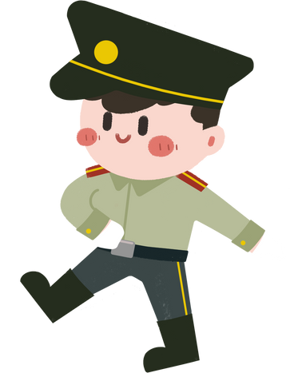
Hãy đọc lại đoạn văn tả hoạt động của một người mà em yêu mến ở tiết trước.

Slide 3
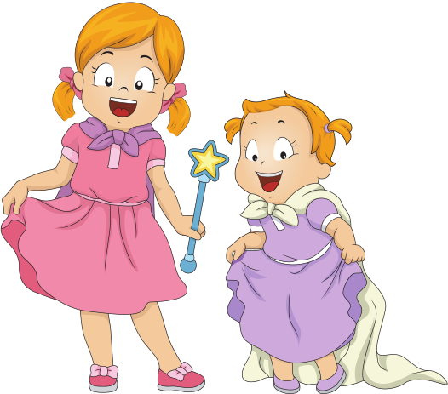
Mục tiêu
Lập được dàn ý chi tiết cho bài văn tả hoạt động của một bạn nhỏ hoặc một em bé ở tuổi tập đi, tập nói.
Chuyển một phần của dàn ý đã lập thành một đoạn văn miêu tả hoạt động của em bé.

Slide 4
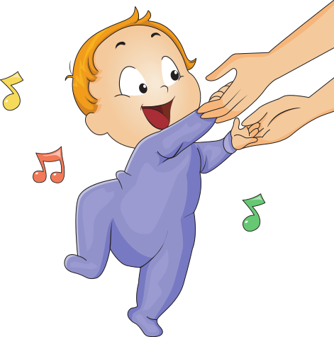
Lập dàn ý cho bài văn tả hoạt động của một bạn nhỏ hoặc một em bé ở tuổi tập đi, tập nói.
1

Slide 5
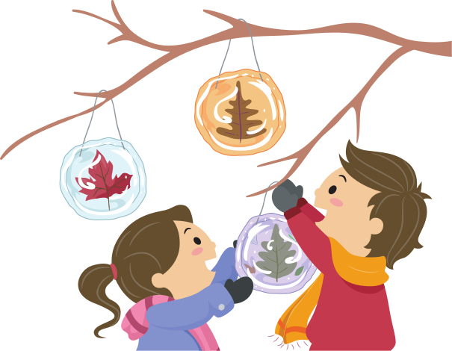
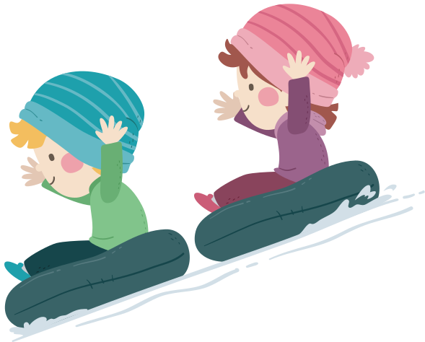
Gợi ý
a) Em có thể tả:
- Một bạn cùng lớp, cùng phố, cùng làng hoặc một bạn em gặp ở nơi công cộng.
- Em trai, em gái của em hoặc của bạn em, …
5

Slide 6
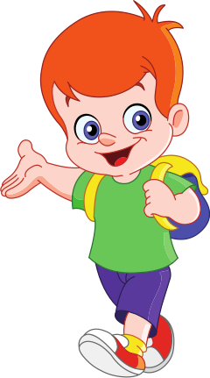
Gợi ý
b) Khi tả, em có thể tả ngoại hình rồi tả hoạt động, cũng có thể kết hợp tả ngoại hình lẫn hoạt động nhưng phải chú trọng tả hoạt động là nội dung chính của bài.

Slide 7
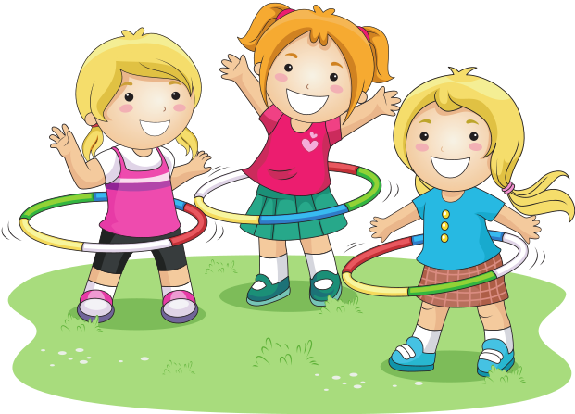
Gợi ý
c) Hoạt động của một bạn nhỏ có thể là:
Học tập
Vui chơi

Slide 8
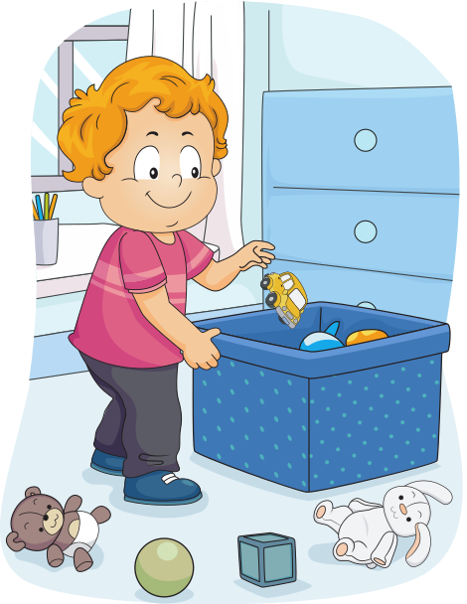
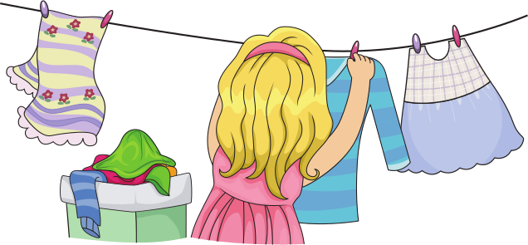
Gợi ý
c) Hoạt động của một bạn nhỏ có thể là:
Làm việc giúp đỡ gia đình

Slide 9
Gợi ý
c) Hoạt động của em bé ở tuổi tập đi, tập nói có thể là:
Tập đi

Slide 10
Gợi ý
c) Hoạt động của em bé ở tuổi tập đi, tập nói có thể là:
Tập nói

Slide 11
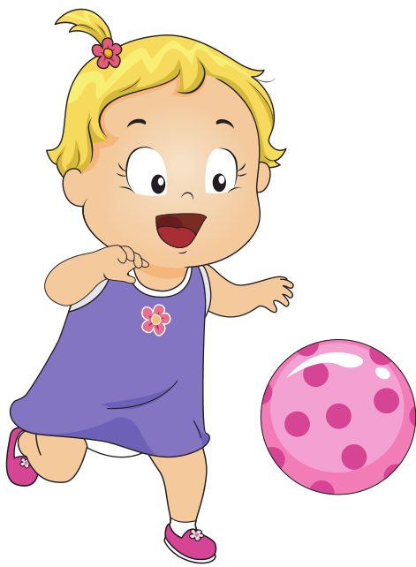
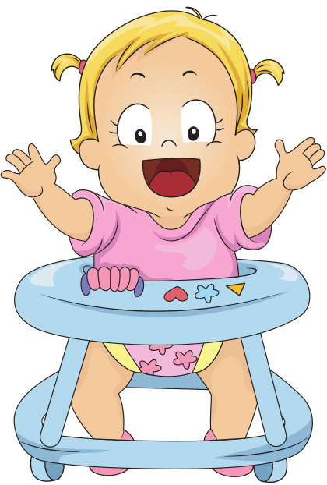
Gợi ý
c) Hoạt động của em bé ở tuổi tập đi, tập nói có thể là:
Ăn uống, chơi nghịch, làm nũng mẹ cha hay anh chị, …

Slide 12
Dàn ý
Bài văn tả hoạt động của một bạn nhỏ.

Slide 13
Dàn ý
Bài văn tả hoạt động của một bạn nhỏ.
I.Mở bài: Giới thiệu
Ai cũng có một mái ấm để trở về lúc đi xa, mệt mỏi. Ai cũng có một thời tuổi thơ, để thương để nhớ. Và ai cũng có một người bạn thân như một tâm hồn thứ hai của mình. Phương chính là cô bạn như thế của tôi.

Slide 14
Dàn ý
Bài văn tả hoạt động của một bạn nhỏ.
II. Thân bài
1. Miêu tả ngoại hình
-Phương và em chơi với nhau từ hồi còn nhỏ xíu.
-Phương là một cô bé có dáng người mảnh khảnh, nước da trắng hồng trông rất đáng yêu.
-Mái tóc đen nhánh dài mềm mượt ôm lấy khuôn mặt hình trái xoan.
-Đôi mắt đen long lanh như hai giọt nước.
-Cái miệng nhỏ với đôi môi lúc nào cũng đỏ tươi như một chú chim sẻ luôn hoạt bát, không bao giờ ngừng nói.

Slide 15
Dàn ý bài văn tả hoạt động của một bạn nhỏ.
II. Thân bài
2. Miêu tả hoạt động
-Khi đến trường Phương mặc bộ đồng phục được ủi tươm tất đủ thấy Phương là người sạch sẽ và cẩn thận.
-Trong giờ học Phương luôn là học sinh phát biểu sôi nổi của lớp.
-Giờ ra chơi, chúng em cùng chơi nhảy dây. Bạn ấy được mệnh danh là “đôi chân bất bại”. Đôi chân ấy nhảy nhanh thoăn thoắt, lại chính xác nên đội em toàn thắng.
- Trong phong trào Đội, bạn ấy cũng luôn là người đi đầu. Năm ngoái, Phương thi làm thiệp chào mừng ngày 20/11 đạt giải nhất. Đó là niềm tự hào của lớp em.

Slide 16
Dàn ý bài văn tả hoạt động của một bạn nhỏ.
II. Thân bài
2. Miêu tả hoạt động
-Em và Phương thường đi học về cùng nhau. Vừa đi vừa trò chuyện, có khi còn ngân nga vài câu hát. Nhưng hôm trời mưa còn được tắm mưa. Đó là những kỉ niệm thơ ấu mà em sẽ không bao giờ quên.
-Trong gia đình Phương là con đầu nên bạn rất ra dáng làm chị. Nào là nấu cơm, quét dọn. Bạn đều làm tốt.
-Ai cũng khen Phương vừa học giỏi vừa
chăm chỉ.

Slide 17
Dàn ý bài văn tả hoạt động của một bạn nhỏ.
III. Kết bài
Phương và em sẽ luôn là những người bạn thân của nhau, đồng hành cùng nhau trên những chặng hành trình cả học tập lẫn cuộc sống. Bạn ấy cũng là một tấm gương để em noi theo.

Slide 18
Dàn ý
Bài văn tả hoạt động của một em bé ở tuổi tập đi, tập nói

Slide 19
Dàn ý
Bài văn tả hoạt động của một em bé ở tuổi tập đi, tập nói
I.Mở bài: Giới thiệu em bé định tả (Tên gì? Bé trai hay gái? Em bé đó có quan hệ gì với em?):
Bé Hà em gái của tôi, đến nay vừa tròn mười hai tháng tuổi, cái tuổi tập nói, tập đi, thật là đáng yêu.

Slide 20
Dàn ý
II. Thân bài
Miêu tả ngoại hình
- Vóc dáng mũm mĩm, đáng yêu.
Gương mặt: bầu bĩnh, làn da trắng hồng, căng mịn.
Mái tóc mới vài cọng nhìn vui mắt.
Đôi má phúng phính nhìn là muốn nựng, muốn cắn yêu.
Đôi mắt: tròn, đen láy và tròn xoe lúc nào cũng mở to nhìn mọi người, trông mới dễ thương làm sao.
Cái miệng: chúm chím với đôi môi hồng hồng.
Tay chấn no tròn, có ngấn.

Slide 21
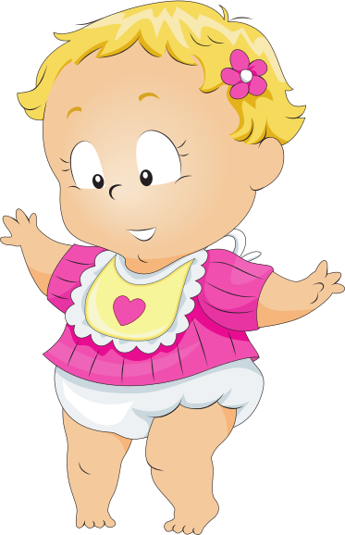
Dàn ý
II. Thân bài
2. Miêu tả hoạt động
Bé có một vũ khí rất lợi hại: đó là khóc. Vòi gì không được khóc toáng lên, ngồi bệt xuống đất đạp chân đành đạch; những giọt nước mắt lăn dài trên đôi má bầu bĩnh; được chiều theo ý, cô nàng liền nhoẻn miệng cười, nét mặt ngây thơ tươi tắn ngay như chưa khóc bao giờ.
Tập đi: Muốn bé tập đi mẹ thường giữ cho bé đứng thẳng rồi buông tay lùi ra xa, vỗ tay gọi bé đến. Bé cười toe toét, để lộ hai chiếc răng cửa như răng thỏ. Đôi chân non nớt của bé chập choạng từng bước; đến đủ gần, bé liền nhoài tới, đôi tay mũm mĩm nổi rõ những ngấn. Mẹ đỡ vội, bồng lên vừa khen vừa hôn hít, nựng nịu, bé cười nắc nẻ sung sướng.

Slide 22
Dàn ý
II. Thân bài
2. Miêu tả hoạt động
Tập nói: cái miệng cúm chím thường hay bập bẹ: ba..., ba ... hoặc ma..., ma... cũng đủ làm cho ba mẹ và cả nhà thích thú cười vui.
Bé thích chơi búp bê cùng em.
Có gì cũng thích bỏ vào miệng nhưng chỉ được một tí là chán.

Slide 23
Dàn ý
III. Kết bài
Bé Hà là niềm vui của gia đình em.
Em mong bé ăn ngon, ngủ khỏe, chóng lớn để đi học.

Slide 24
Dựa vào dàn ý đã lập, hãy viết một đoạn văn tả hoạt động của bạn nhỏ hoặc em bé.
2

Slide 25
Đoạn văn tả em bé tập đi
Em Cún nhà cô Nga mới lẫm chẫm biết đi nên thích đi lắm. Mỗi khi nhìn thấy em, bé lại bập bẹ “Anh Minh, đi!”. Em thường dắt bé tập đi ở trong nhà hoặc ở sân của công viên trước nhà. Những ngón tay bụ bẫm của bé luôn bám chắc vào tay em. Dắt bé đi được chừng vài bước, em thả tay bé ra, chạy lên phía trước. Cún ta chân run run nhưng cố đứng vững và bắt đầu bước đi chập chững. Chừng được mười bước, bé loạng choạng rồi ngã bịch xuống đất. Thấy em cười, động viên bé cũng toét miệng cười và cố gắng tự đứng dậy. Bé giơ tay lên như lấy thăng bằng, dồn lực vào chân cố gắng đứng dậy rồi loay hoay bước tiếp. Đến chỗ em ngồi bé sà vào lòng, vòng tay qua cổ em như bé đòi bế. Em thơm bé vào má bé cười khanh khách. Em rất thích dắt Cún tập đi.

Slide 26
Tập làm văn
Luyện tập tả người
(Tả hoạt động)
Trang 152
Thực hiện: EduFive

Slide 27
Tạm biệt! Hẹn gặp lại các em!

